Slide 1
Конкурсная презентация участника Всероссийского конкурса
«Культурная столица малых городов России- 2015»
Торопец - историко-культурное
и природное наследие:
мультимедийная экскурсия
по городу Торопцу
Тверская область г. Торопец

Slide 2
На озере Соломено стоит город Торопец, несчетным числом церковных куполов отражаясь в озерной воде.
И, видя эту картину, невольно думаешь, что нет и не было во все времена места спокойнее и тише на Земле.

Slide 3
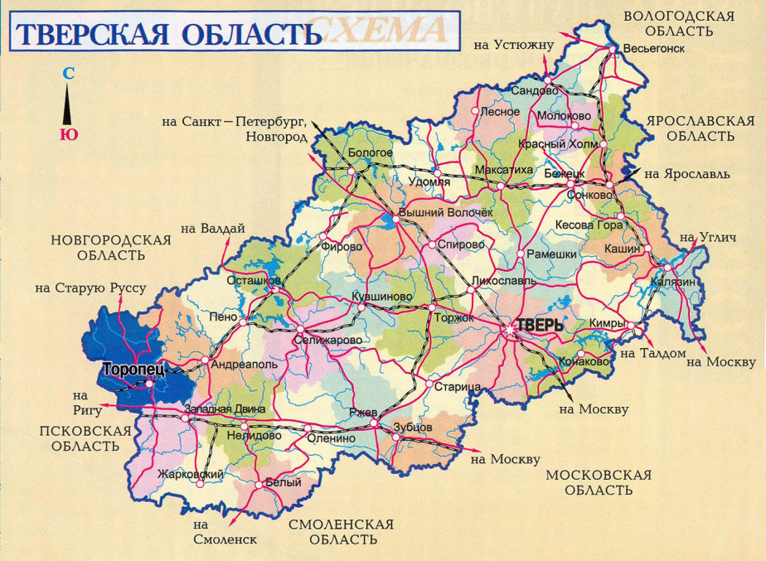

Slide 4
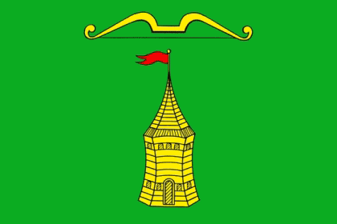
А ведь Торопец – не просто один из самых древних городов Тверской области. Это город-крепость, страж на границе Руси.
Даже герб Торопца имеет форму щита. На зеленом фоне – шатровая крепостная башня, над башней поперек щита – лук. Щит и лук – атрибуты войны, сторожевая башня – символ пограничного города.
А какое же спокойствие на границе!?

Slide 5
Название нашему городу дала река Торопа.
На языке прибалтийских народов «тор» – «путь», «опа» – «река».
Трудно поверить, что по нашим землям шел торговый путь «из варяг в греки», соединявший Северную Европу со Средиземноморьем,
но это действительно так.
Смоленские князья, стремясь контролировать проход судов к волоку между реками Торопой и Сережей, построили мощное укрепление.
Говорят, что первое название города – «Кривитеск»,
«Кривит» – напоминает о славянах-кривичах.

Slide 6
Археологи утверждают, что первые укрепления появились во второй половине X века. В конце XI столетия здесь уже стояла настоящая крепость; детинец был окружен рвом, заполнявшимся водами
озера Соломено.
По гребню вала шла деревянная стена с боевым ходом. Эта передовая система обороны делала город практически неприступным.
В 1167 году Торопец стал центром удельного княжества.
В кремле поставили княжьи хоромы и маленькую Георгиевскую церковь.

Slide 7
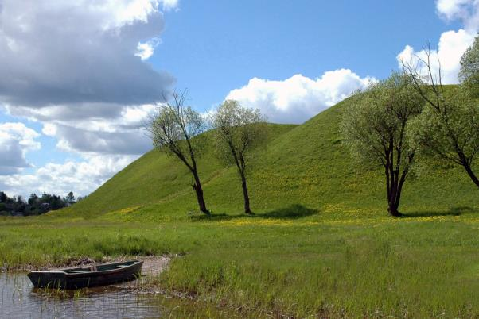
Пожалуй, Малое Высокое городище – самое колоритное место в Торопце. Остатки крепостного вала круто вздымаются в небо.
Если подняться на вал, перед глазами открывается захватывающая дух озерная панорама с полоской леса у горизонта.

Slide 8
Город быстро рос, места внутри укрепления не хватало,
и многие селились за крепостью, на посаде,
площадь которого к середине XII века достигала 17 га.
Со второй половины XIII столетия на посаде началось строительство укреплений, которые прикрывали территорию с запада и юга. По гребню вала шла деревянная стена с башнями, позволяющими защитникам города вести обстрел штурмующих.
Торопчане это место называют Привальем.

Slide 9
С Привалья хорошо виден Троице-Небин монастырь.
С монастырем связано первое косвенное упоминание о Торопце.
В 1074 году Лаврентьевская летопись сообщает, что в Киево-Печерском монастыре живет «черноризец именем Исаакий…купец родом Торопечанин, и имя ему Чернь».
По одной из версий, место, где стоял дом купца Черня,
торопчане стали называть Небино.
Странное название Небино – в честь человека, служившего Небу.

Slide 10
В середине XIV века Торопец вошел в состав Литовского государства,
а в 1500 году был отвоеван русскими и по договору 1503 года отошел к Москве. Это событие открыло совершенно новую страницу
в истории города.
Московское правительство принимает решение о переносе крепости Торопца на новое место.
Кремль, известный под названием Красный Вал, расположился на острове, обтекаемом двумя рукавами Торопы,
прямо в месте истока реки из озера Соломено.

Slide 11
Торопа в этом месте не замерзает даже в морозные зимы. Место было идеальным: водная преграда круглый год надежно защищала новый город со всех сторон.
Форма мощной основной крепости была рассчитана на отражение штурма с артиллерийской поддержкой. Девять высоких башен имели названия согласно их назначению и местоположению. К двум, Московской и Егорьевской, подходили подъемные мосты. На случай осады подземный ход вел из Тайницкой башни к озеру.

Slide 12
Когда-то у Егорьевских ворот Торопецкого кремля стояла деревянная Георгиевская церковь, в которой находилась величайшая святыня Руси – Корсунская икона Божией Матери.
В городе живет предание, что в 1239 году жена Александра Невского привезла Корсунскую икону Божией Матери в Торопец и оставила ее здесь в память о своем венчании.
В честь иконы в 1676 году был построен первый каменный собор, который пришлось разобрать после одного из пожаров в конце XVIII века.

Slide 13
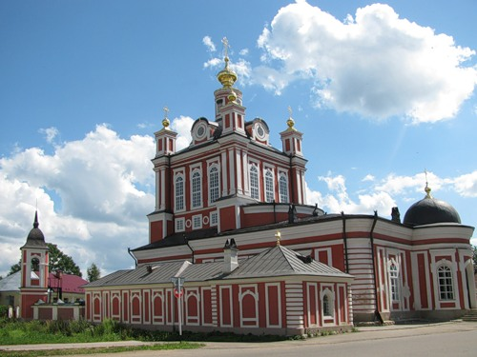
К счастью, чудотворную икону и церковную утварь удалось спасти.
В 1795 году приступили к строительству ныне существующего Корсунско-Богородицкого собора.

Slide 14
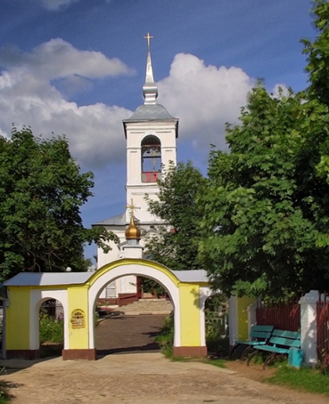
В настоящее время один из списков с Корсунской иконы Божией Матери можно увидеть в церкви Всех Святых, которая долгое время была единственным действующим храмом не только в Торопецком,
но и во всех соседних районах.

Slide 15
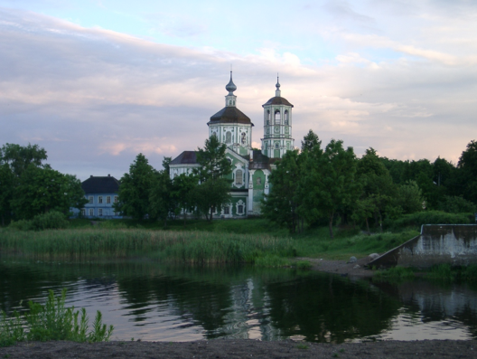
Рядом с Корсунско-Богородицким собором стоит Богоявленская церковь, построенная в 1771 году. Ее архитектурное убранство оценивается специалистами как высший взлет архитектурной фантазии торопецкой школы зодчества.
Сейчас в церкви находится краеведческий музей.

Slide 16
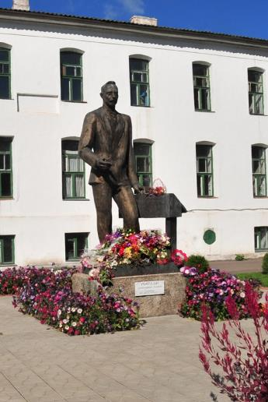
А еще на острове стоит памятник Учителю .
Он установлен в 1974 году
(скульпторы Ю.Г. Орехов и В.Х. Думанян)
на средства выпускников средней школы №1 –
старейшей в городе.

Slide 17
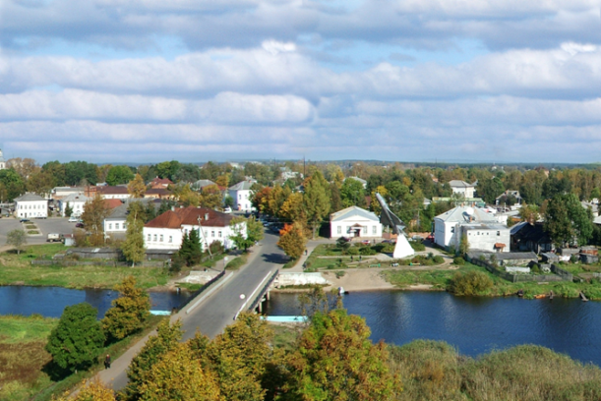
Остров соединен мостом с центром города.
Переходишь по нему – и чувствуешь себя на распутье: направо пойдешь – увидишь самолет, поставленный у реки в честь 40-летия Победы в Великой Отечественной войне; налево – дом купца Безносова, памятник архитектуры республиканского значения.
Время его постройки можно определить лишь приблизительно, судя по декору – середина XVIII века.

Slide 18
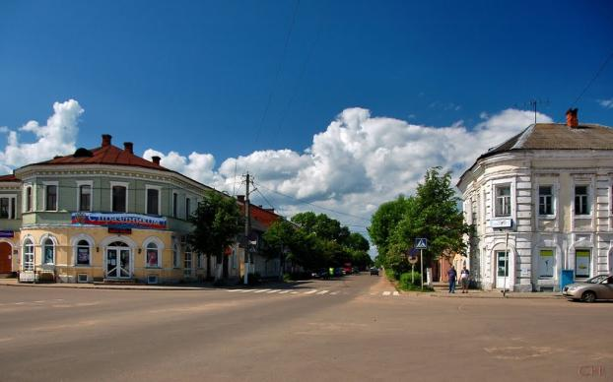
А прямо уходит главная улица города – Советская, в прошлом Миллионная. Если пройти по ней вперед, окажешься на торговой площади города, прямо у Торговых рядов.

Slide 19
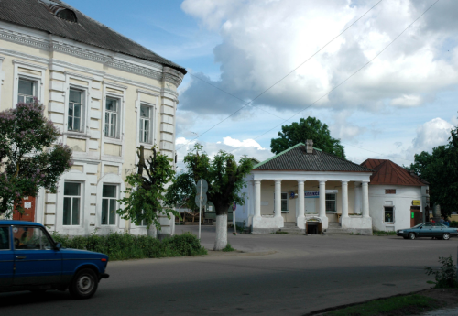
Здесь же и «Дом с портиком» , который торопчане называют «Домом с колоннами». Дом – это громко сказано. Домик! Но очень стильный, построен по всем законам классицизма.
И дом купца Безносова, и Торговые ряды, и улица Миллионная – результат коренной перестройки города по регулярному плану, утвержденному Екатериной II в 1778 году.

Slide 20
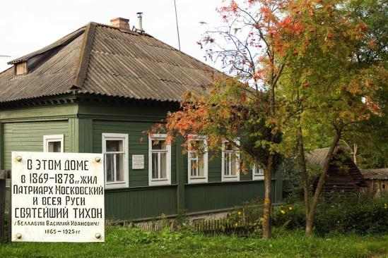
За торговыми рядами свернем налево, на улицу Никитина. Одноэтажный деревянный домик напротив Спасо-Преображенской церкви
уважительно называют Домом Патриарха .
Здесь провел свое детство XI Патриарх Московский и всея Руси Тихон,
в миру Василий Иванович Белавин.

Slide 21
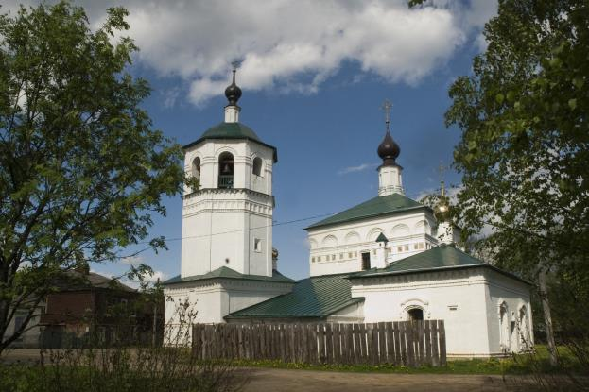
Спасо-Преображенская церковь построена в 1706 году.
В конце XIX века в ней служил отец Патриарха иерей Иоанн Белавин.

Slide 22
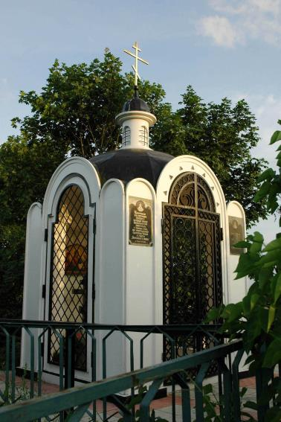
Можно отправиться на окраину Торопца и поклониться праху родителей и братьев Патриарха на кладбище Вознесенской церкви,
где над их могилами устроена часовня.

Slide 23
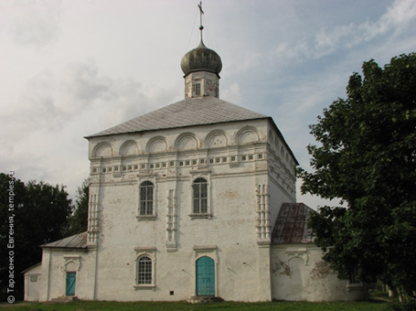
По улице Соловьева пройдем к белоснежной церкви в честь Казанской иконы Божией Матери, построенной в 1765 году.
Она относится к редкому типу двустолпных храмов.
Церковь действует по настоящий день, в ней проводятся службы.

Slide 24
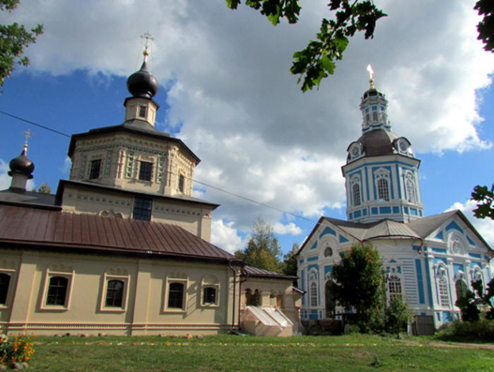
Но мы еще до сих пор не увидели самую большую
Покровскую и самую старую Никольскую церкви.
Этот фантастический архитектурный ансамбль вырос на месте древнего Никольского монастыря, стоявшего на окраине города. В Никольской церкви, первой каменной в городе (1666) долгое время находилась еще одна чудотворная икона – образ святителя Николая.

Slide 25
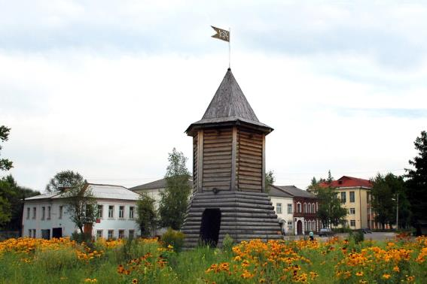
Выйдя на Советскую улицу, окажемся у Сторожевой башни. Она очень похожа на башню с Торопецкого герба. Это символ города, многие века стоявшего на страже границ Русского государства.
Башня установлена в 1999 году в честь 925-летия Торопца.

Slide 26
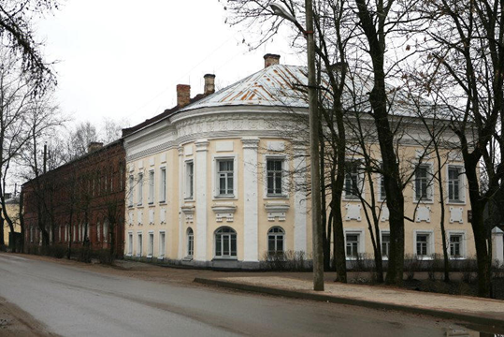
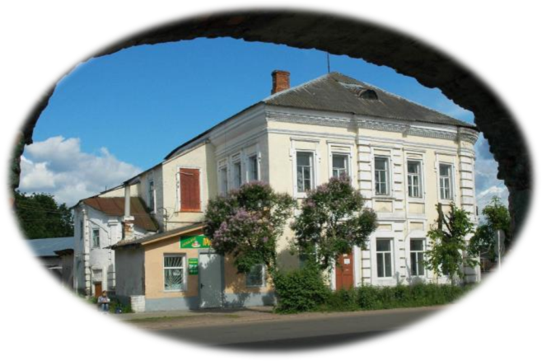
Возвращаясь по улице Советской к реке, оценим по достоинству прелесть купеческих особняков, построенных в соответствии с модой середины XVIII века. Городские ансамбли не выглядят унылыми:
ведь они объединены одной идеей, имя которой – «регулярная фасада»!
.

Slide 27
«Торопец – лучший город во всей Новгородской губернии».
Я. Сиверс – губернатор Новгородский (с 1777 года наместник Псковский, Тверской, Новгородский
«При озере Соломено и реке Торопе, расположен небольшой уездный городок Торопец со своими прекрасными 19 церквами, которые, будучи, расположены вблизи друг от друга, придают ему довольно оригинальный вид,-
вид какого-то кремля"...
В.Щукин, благочинный Торопецкого округа,
настоятель Корсунско -Богородицкого Собора, 1892 г.
«В моём представлении ни один российский город не сравнится красотой с Торопцем. Красота эта не парадная и не кукольная.
В.М. Воробьёв. профессор Государственной Академии славянской культур (г. Тверь), 2003 г.

